Slide 1
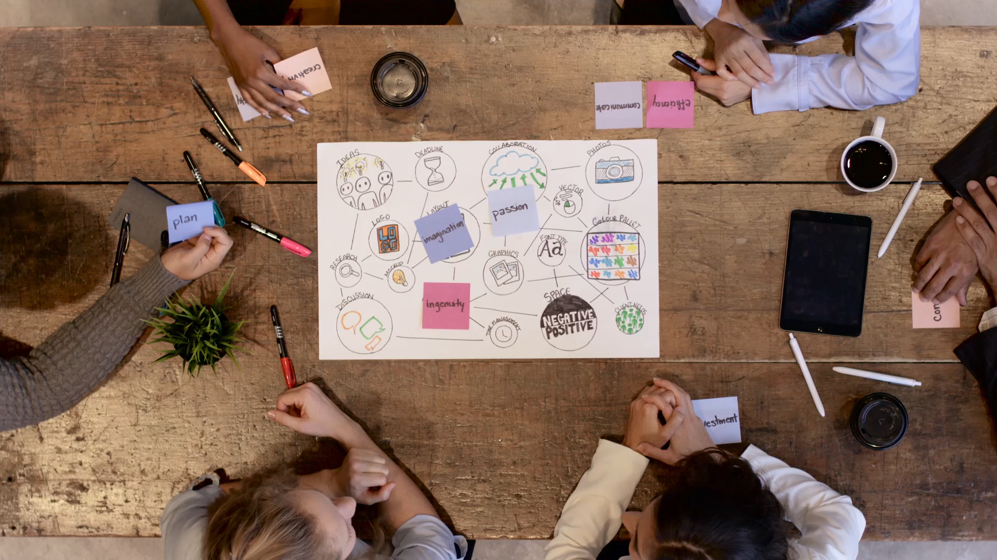
Создание приложения-скетчбук на Android
XLII городская открытая научно-практическая
конференция НОУ «Сибирь»
Автор: Сароян Арам Араевич
Консультант проекта: Цысс Евгения Сергеевна
МАОУ «Инженерный лицей НГТУ»,
9 класс «В»
г. Новосибирск, 2022.

Slide 2

Проблема проекта заключается в том, что многие существующих приложений-скетчбуков перегружены лишним функционалом который не нужен обычному пользователю.

Slide 3
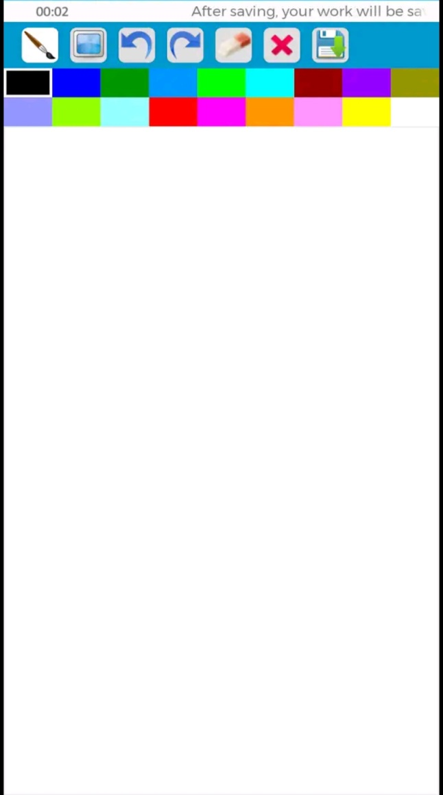
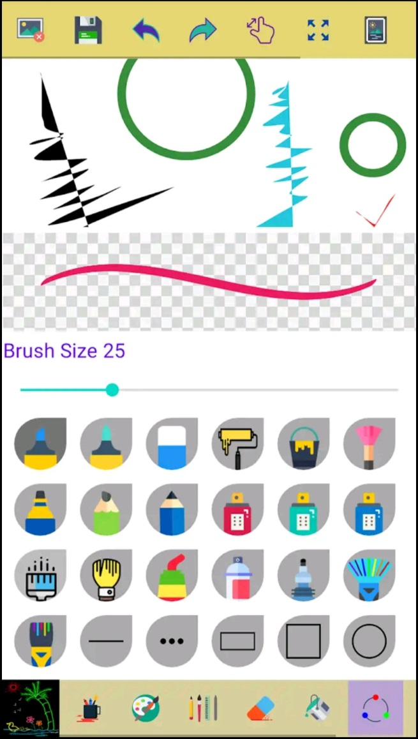
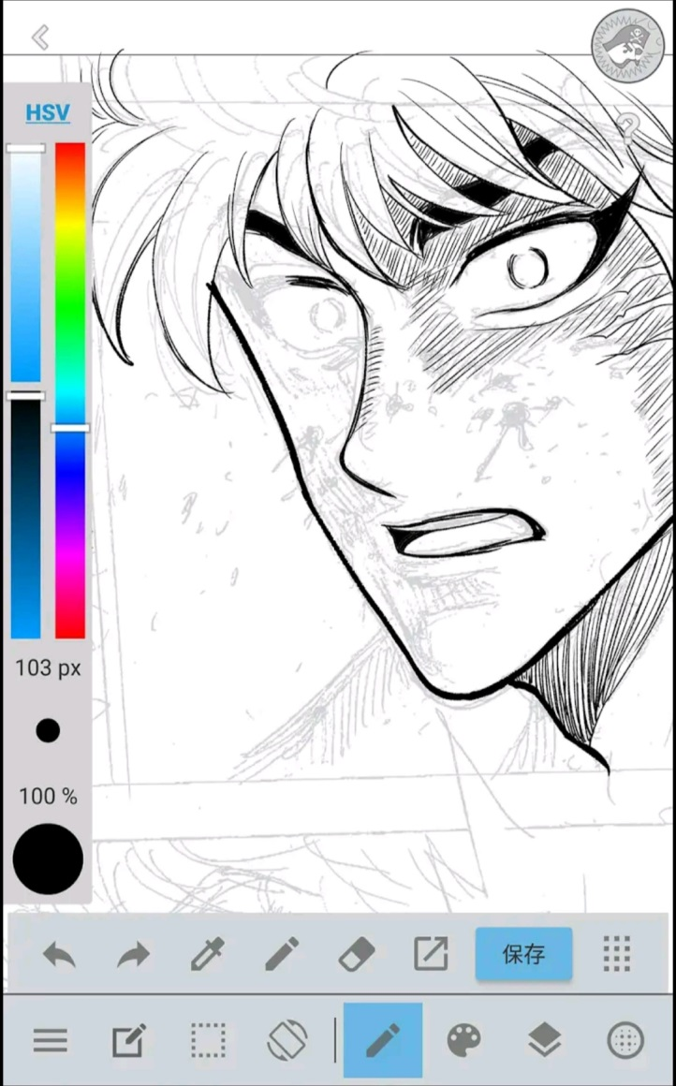
Другие приложения
Устаревший дизайн
Перегруженный UI
Непонятный интерфейс

Slide 4

Гипотеза: любой человек, который обладает базовыми навыками программирования на Java сможет создать свое приложение-скетчбук для операционной системы Android
Цель проекта – это создание простого приложения-скетчбука на языке java для операционной системы Android.

Slide 5

задачи
Определить понятие, виды и возможности приложений для Android
Изучить инструменты для создания графических приложений на Android
Изучить сценарии использования приложения-скетчбука
Проанализировать и сравнить существующие аналоги приложений-скетчбуков для Android
Создать приложение-скетчбук для Android
привести испытания и доработку приложения

Slide 6
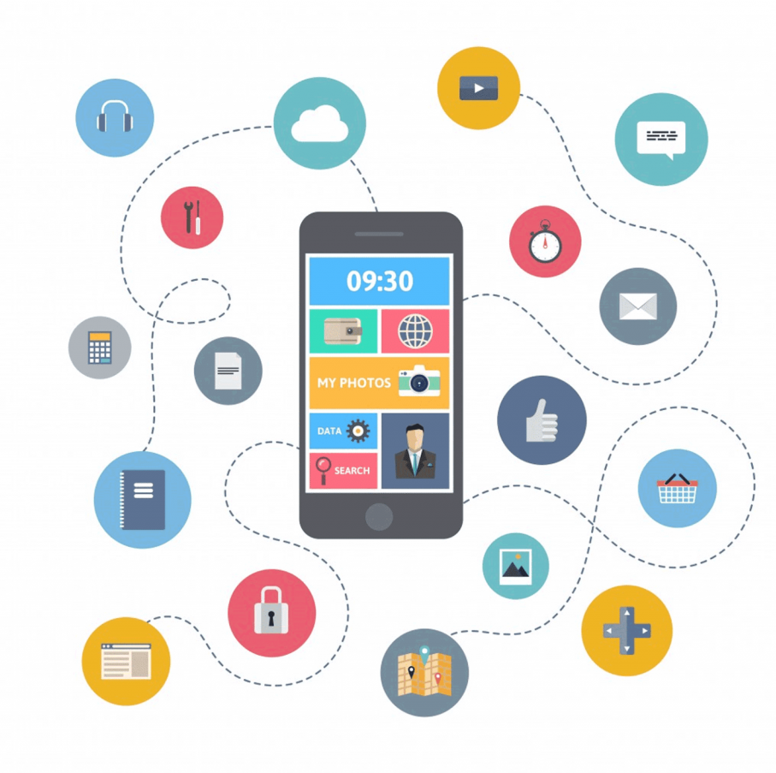
1 Возможности Android разработки
1.1 Понятие, виды и возможности мобильных приложений

Slide 7
Мобильные приложения
Нативные
Веб-приложения
Гибридные
Pokemon Go, Spotify
Google Maps,
Microsoft Office
Uber,
Evernote

Slide 8
1.2 Изучение Android Studio
Структура Android проекта
app
Gradle Scripts
manifests
java
res
drawable
layout
mipmap
values

Slide 9
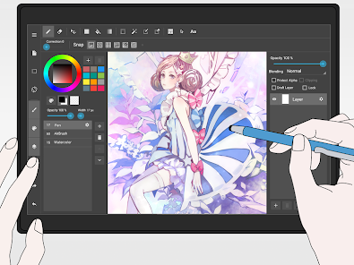
1.3 Графические инструменты в Android Studio
Определение размеров: px, dp, in, sp, pt, mm
Классы: Color, Canvas, Paint, Path, Bitmap, SignatureView, AmbilWarna

Slide 10
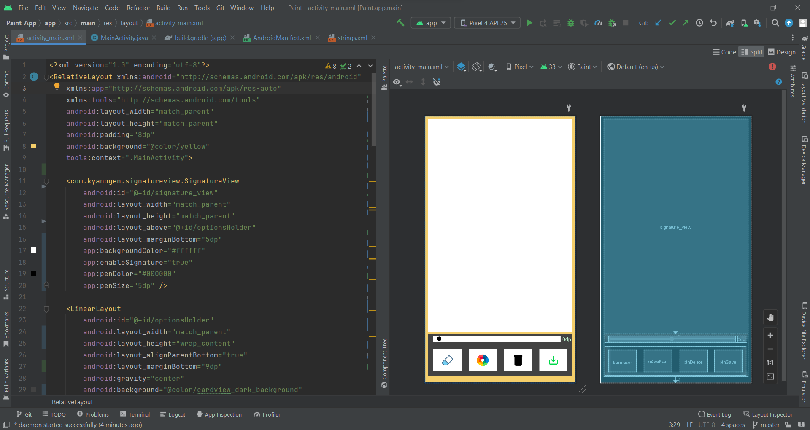
2. Разработка и тестирование приложения-скетчбука
2.1 редактирование activity_main.xml файла

Slide 11
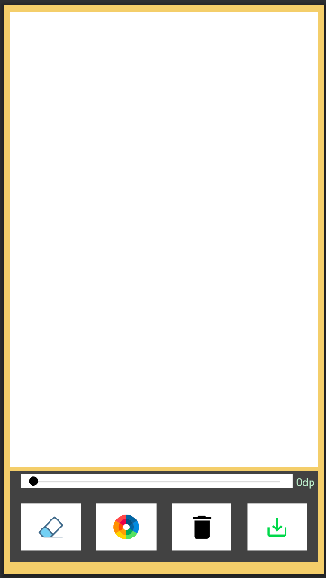
Интерфейс

Slide 12
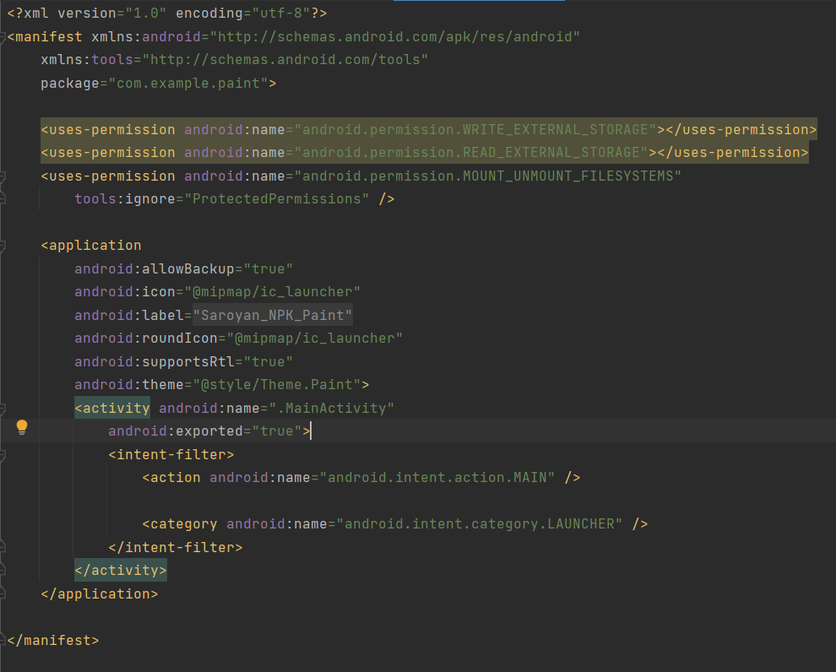
2.2 редактирование AndroidManifest.xml и strings.xml файлов

Slide 13
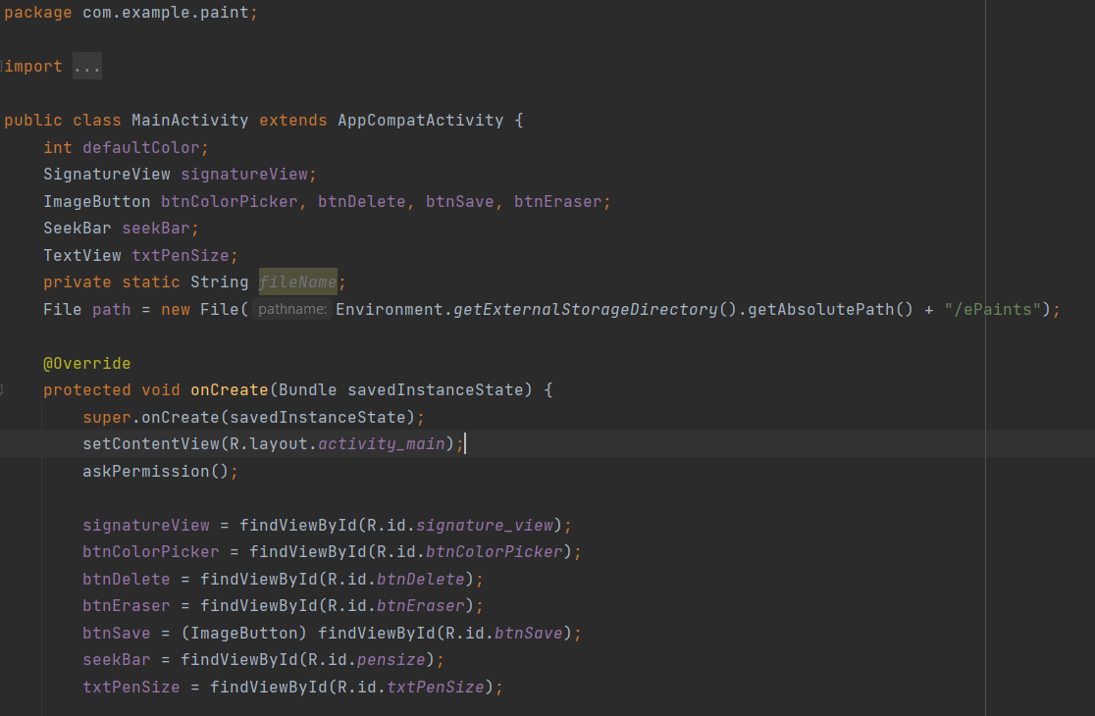
2.3 написание кода в MainActivity.java

Slide 14
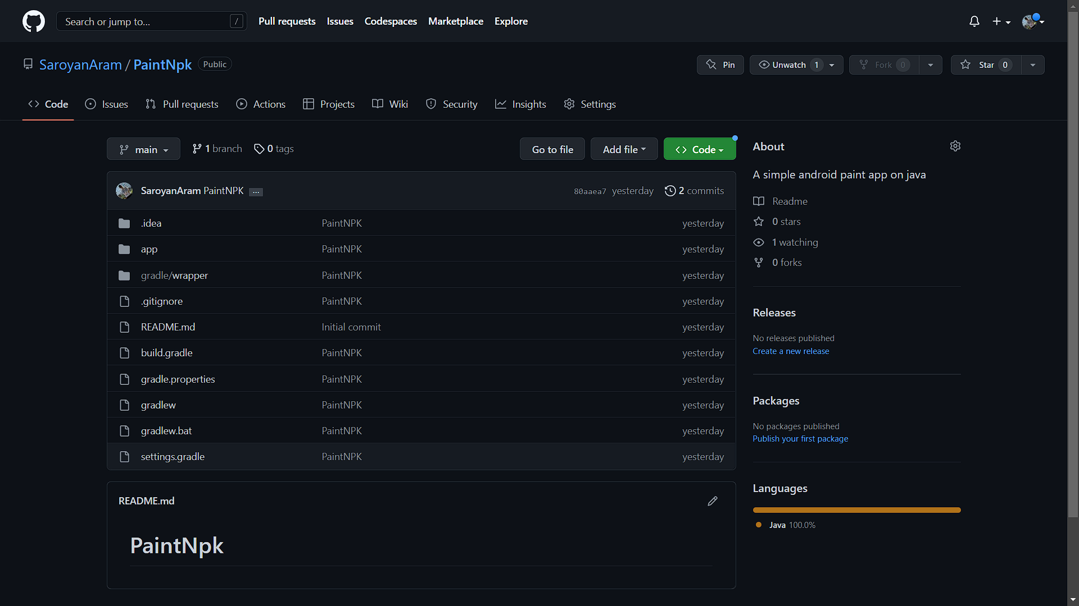
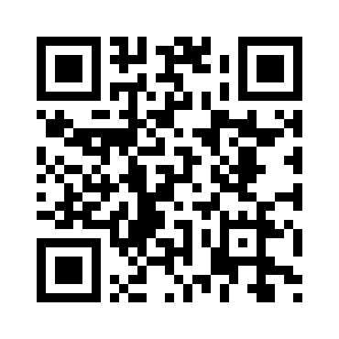
2.4 отладка приложения и загрузка на github

Slide 15

Заключение
В ходе реализации проекта была успешно достигнута его цель - создание приложения-скетчбука для операционной системы Android на языке программирования Java. Гипотеза проекта подтвердилась.
Результативность проекта заключается в создании приложения-скетчбука для Android на языке программирования Java.

Slide 16
Список литературы
https://seciva.ru/affiliates/beginner/tpost/ua71vihxd1-statistika-android-vs-ios-v-2022-godu-ra
https://clck.ru/RtZjx
https://www.byyd.me/ru/blog/2021/12/mobile-apps-types/
https://lektsia.com/15x6e2.html
https://github.com/zahid-ali-shah/SignatureView
https://github.com/yukuku/ambilwarna
https://tproger.ru/articles/8-jazykov-programmirovanija-dlja-android-razrabotchika/

Slide 17
Создание приложения-скетчбук на Android
Автор: Сароян Арам Араевич
Консультант проекта: Цысс Евгения Сергеевна
МАОУ «Инженерный лицей НГТУ»,
9 класс «В»
г. Новосибирск, 2022.

